Slide 1
Innovatív vállalkozás menedzsment Induló innovatív vállalkozások marketingje
.
Dr. Hegyi Barbara
bhegyi@inf.elte.hu

Slide 2
A mai előadás témái
A vállalkozás marketing tevékenysége, a marketing jelentősége és szerepe
Különböző marketing modellek és megközelítések: Inbound és outbound marketing
Innovatív vállalkozások egyszerűsített marketing terve

Slide 3

A vállalkozás marketing tevékenysége
Mi az a marketing?
Forrás: Porter és Marosán alapján 4P és 7P modellek, a különböző marketing megközelítések elemzése saját rendszerezés

Slide 4

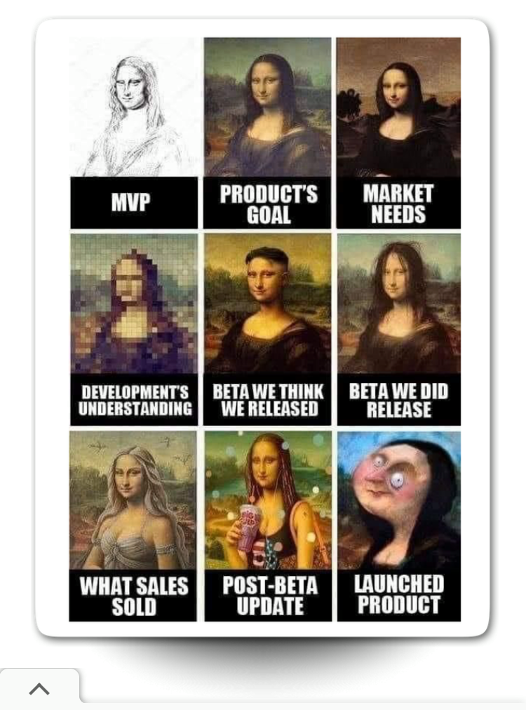
Visszatekintés – USP, MVP, pivot….

Slide 5
A marketing jelentése
A kívánt termék/szolgáltatás megfelelő elhelyezése, pozícionálása a megfelelő helyen, a megfelelő időben a megfelelő áron!
- az adott versenykörnyezetben (ld. Porter) a termék/szolgáltatás tulajdonságaira figyelemfelhívást elősegítő módszerek összessége

Slide 6
Mi az üzleti vállalkozás célja?
Főként technológiai területen dolgozók válasza:
egy terméket létrehozni
Meggazdagodni, sok pénzt keresni
Embereket foglalkoztatni
A világot jobbá tenni
Kisebb, kényelmesebb jövedelem

Slide 7
‚ The purpose of business is to create and maintain a customer’
/Peter Drucker/

Slide 8
A marketing jelentősége, marketing koncepció, értékajánlat, a piackutatás szerepe

Slide 9
Miért van szükségük a mérnököknek, művészeknek és designereknek is marketingre?
A marketing segít az ötlet validálásában
Segít abban, hogy melyik ötletre fókuszálj
Információt biztosít az ötletek továbbfejlesztéséhez
Természetesen, a marketing nem garancia a sikerre, de elősegítheti azt
Az esetleges bukást olcsóbbá teszi
Segít megérteni a fogyasztókat és a piacot
A vásárló –orientált marketingre fogunk fókuszálni
A vásárló számára érték létrehozására, kommunikálására és biztosítására
A vásárló lesz az üzleti filozófia alapja

Slide 10
A marketing szerepe az új, innovatív termékek elterjesztésében
Az új termékek a társadalomban meghatározott módon terjednek
Marketing szempontból ez azt jelenti, hogy a korai piacok különböznek a tömegpiacoktól
A legnagyobb különbség az, ahogy a kockázathoz viszonyulnak:
míg az első vásárlók tényleg boldogok, hogy valami új , cool dolgot kipróbálhatnak,
Addig a többségi piac fél, hogy hibát követ el
→ Ez az ok, amiért a mérnököknek, művészeknek és designereknek is szükségük van marketingre
A korai és a tömegpiacoknak különböző marketingre van szükségük
A legtöbb induló vállalkozás azért bukik el, mert nem tudják a szakadékot áthidalni a korai piac és a tömegpiac között
Nem képesek megváltoztatni a stratégiájukat, az üzleti modelljeiket, a marketing technikáikat és azokat a tömegpiac igényeihez igazítani

Slide 11
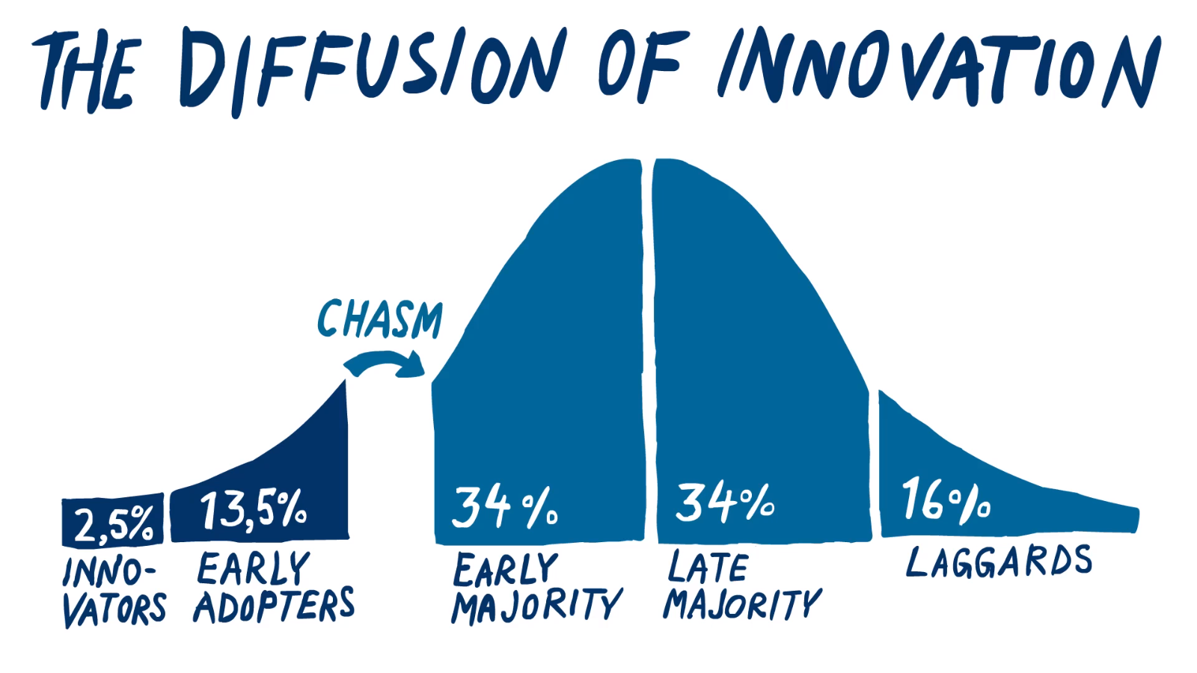
Forrás: I&E Basics Blueprint, Erik Pöntiskoski
Pl. HUAWEI

Slide 12
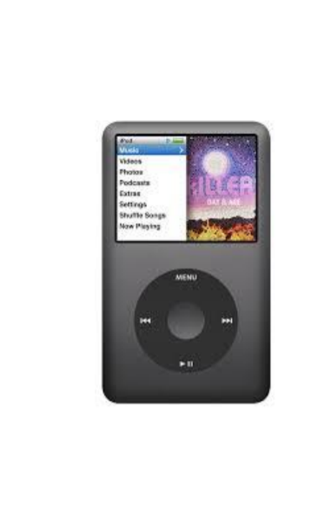
A piaci igények alapos megértése
Jó marketing
Az első felhasználók, mint hírvivők
4 kulcslépés:
Piaci résre kell összpontosítani
A fogyasztó problémájára annak teljességében megoldást kell mutatni
Úgy kell pozícionálnod a céget, hogy abban a szegmensben piacvezetőnek tűnjön
A piac meghódítását közvetlen értékesítéssel kell kezdeni
→ mi segíthet bennünket?
→ marketing koncepció kialakítása
→ értékajánlat kialakítása
→ piackutatás
Forrás: I&E Basics Blueprint, Erik Pöntiskoski

Slide 13
A marketing koncepció: vevőorientáció
Vevőorientáció, mint kiindulópont: a vevő problémájának azonosítása és az üzleti tevékenység megszervezése e probléma megoldása köré
A különböző részlegek és partnerek integrált együttműködése: Együttműködésekben kell gondolkozni, egyetlen startup sem tud önállóan minden problémát megoldani. Helyi és nemzetközi partnereket kell találni.
Profit kilátások és hatékonyság: a cél nem az, hogy sok pénzt keressünk. A cél az, hogy vevőket találjunk és az ő legfontosabb problémájukat megoldjuk. És ha tényleg fontos problémájukat oldjuk meg, akkor nagyon sok pénzt lesznek hajlandóak fizetni. (Peter Drucker)
→ Az egyes marketing koncepciós lépések részletesebb leírása később

Slide 14
Marketing koncepció: összehangolt erőfeszítések
A startup élet sokszor pokol: néha tényleg nagyon nehéz szituációkkal szembesülünk
Tudnunk kell, hogy megoldjuk azt a nehéz helyzetet, pozitívak maradunk és pozitívan állunk a történésekhez
Menedzserként nem utasítunk, hanem kérdezünk
Ha problémával szembesülünk, akkor ne hezitáljunk bevonni a partnereinket,
Légy nyitott a beszélgetésekre, konzultációkra: megtudhatod, hogy mások miként látják a problémát, milyen más megoldások jutnak eszükbe ← jobb, mint panaszkodni

Slide 15
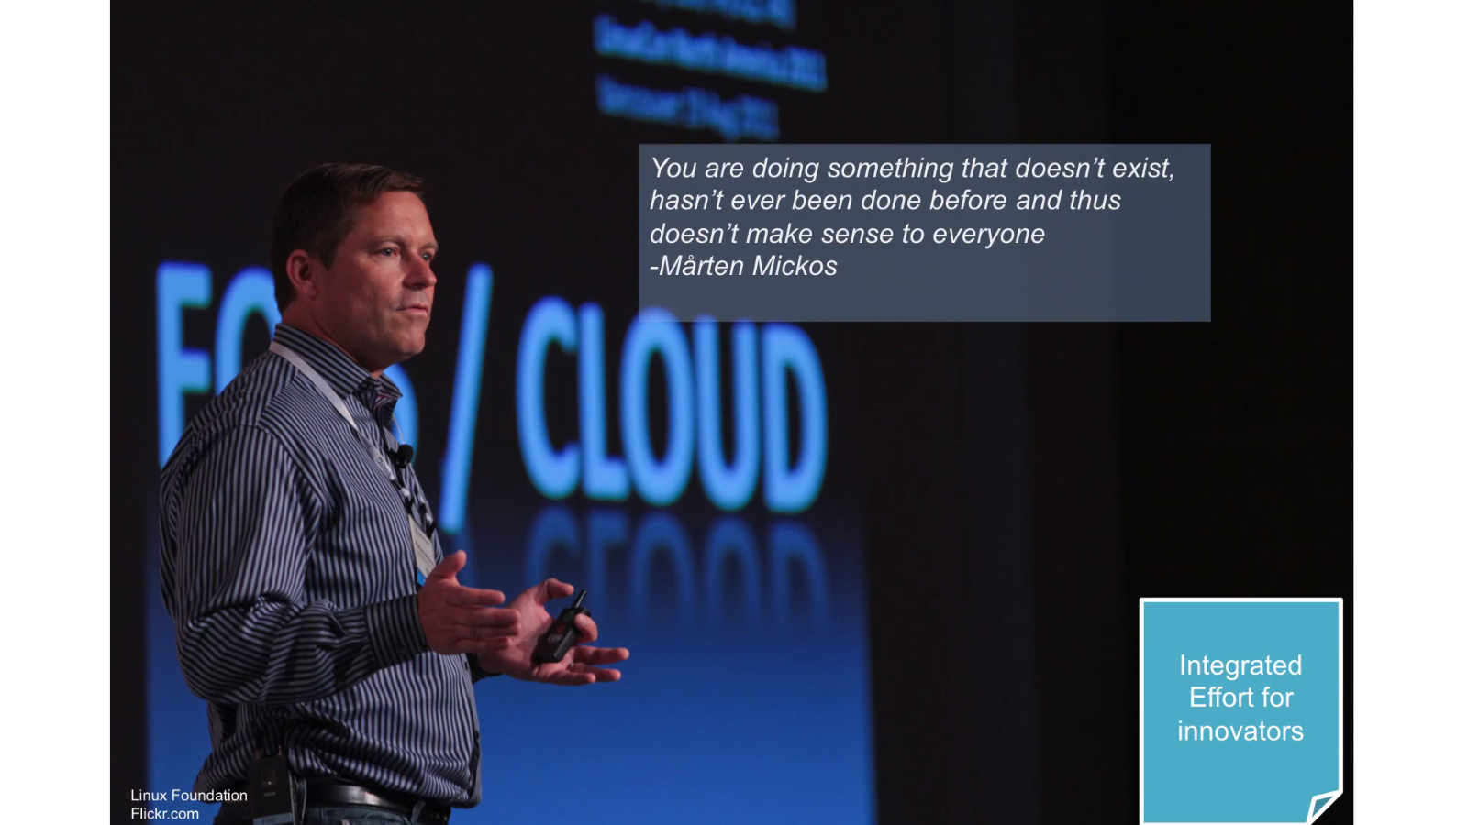

Slide 16
Marketing koncepció: integrált erőfeszítések
Néha a legjobb ötlet is őrültségnek hangozhat mások számára
És ha az emberek meglepődnek az ötlet hallatán, elkezdenek nagyon kemény kérdéseket feltenni, esetleg kritizálják is az ötletet
és mindez azt jelenti, hogy az ötlet ÉRDEKES !!!
És ez az egyik legfőbb ok, amiért a startupper egyik legfontosabb készsége a KOMMUNIKÁCIÓ!
Még mérnökként, fejlesztőként sem engedheti meg magának a startupper, hogy csak a termékfejlesztéssel foglalkozzon!
Tudnod kell beszélni az ötletedről!
Ha valami igazán új dologról beszélsz, el kell tudnod magyarázni az ötletedet másoknak, olyan módon, hogy ők is ugyanazt értsék
Mondj egy sztorit a vásárlóidnak, partnereidnek, munkatársaidnak – sztori, ami az ötlethez kapcsolódik
A következő lépés, amihez szintén jó kommunikációs készségekre van szükség, hogy érdekessé, izgalmassá tedd számukra az ötltet, hogy szerelmesek legyenek az ötletedbe!

Slide 17
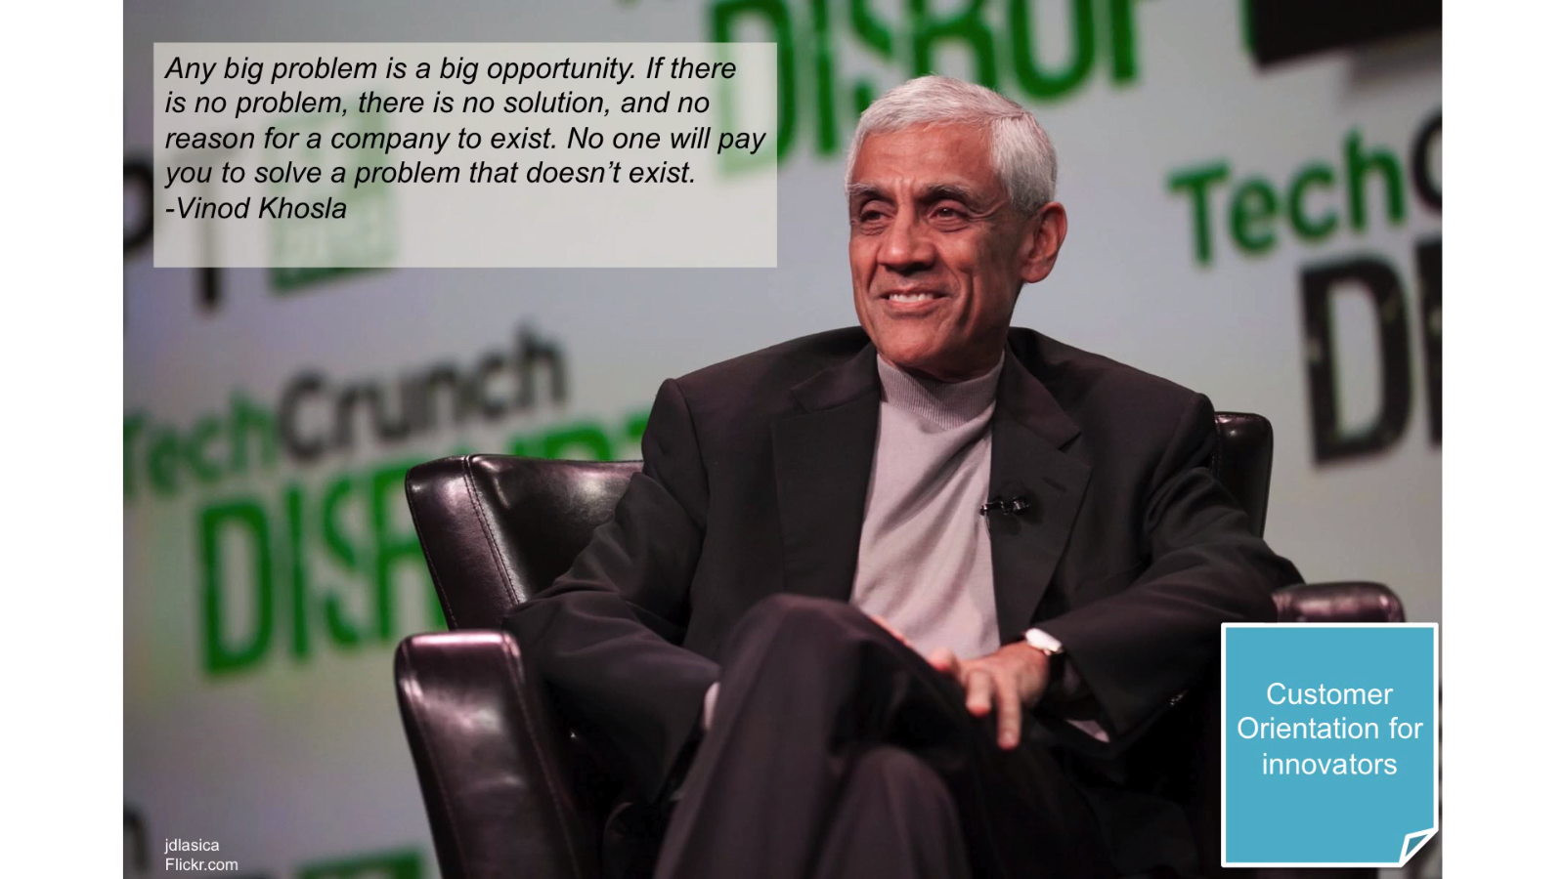

Slide 18
A terméknek magáért kell beszélnie
A terméknek olyan csodálatosnak kell lennie, hogy az emberek akarjanak beszélni róla a barátaiknak
Az új terméknek egy dolgot kell igazán jól tudnia: legyen jobb a nagy gyártók termékeinél
Ha erre képes vagy, az emberek maguk is terjeszteni fogják a termék nagyszerűségét

Slide 19
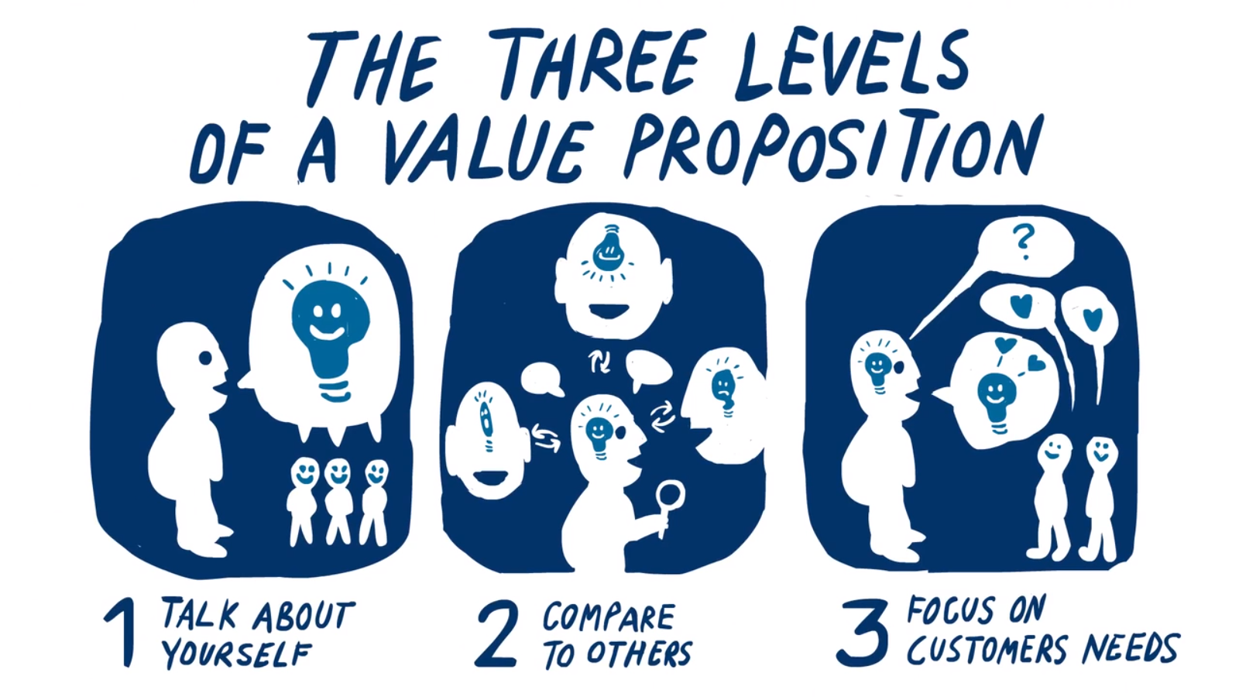

Slide 20
Marketing kutatási terv
Írásos terv a következőkre vonatkozóan:
Menedzsment probléma
Kutatási célok
Szükséges információ
Hogy segítik az eredmények a vezetői döntéseket
Költségvetés
Piackutatás

Slide 21

Marketing megközelítések és modellek

Slide 22
Különböző marketing megközelítések
Outbound marketing – „klasszikus” termékek, szolgáltatások:
Klasszikus, már ismert funkciókkal rendelkező és/vagy nagy tömegben gyártott termékek esetében alkalmazandó leginkább ez a módszer
arra épül, hogy a potenciális vásárlót/fogyasztót valamely hagyományos/rutinszerű tevékenysége közben szakítsa meg pl. egy reklám révén
pl. tv reklám- filmnézés közben, pl. óriásplakát –vezetés közben
4P, 4P+3P modell
Inbound marketing – innovatív termékek és szolgáltatások marketingje:
nem arra épül, hogy a fogyasztót hagyományos, rutinszerű tevékenysége közben zavarja meg, hanem a potenciális fogyasztó/felhasználó éppen zajló tevékenységére reagálva bocsát rendelkezésre plusz információt
blogok, weblapok, posztok, cikkek, informatív videók
SAVE modell: mind klasszikus, mind innovatív termékek esetén alkalmazható, újszerű marketing megközelítés

Slide 23
„Klasszikus” marketing, marketing mix, 4P modell
Outbound marketing

Slide 24
A klasszikus marketing mix (4P)
A klasszikus marketing mix elemei:
Termék/szolgáltatás (product)
Hely, elosztási csatorna (place)
Ár (price)
Marketing kommunikáció (promotion)

Slide 25
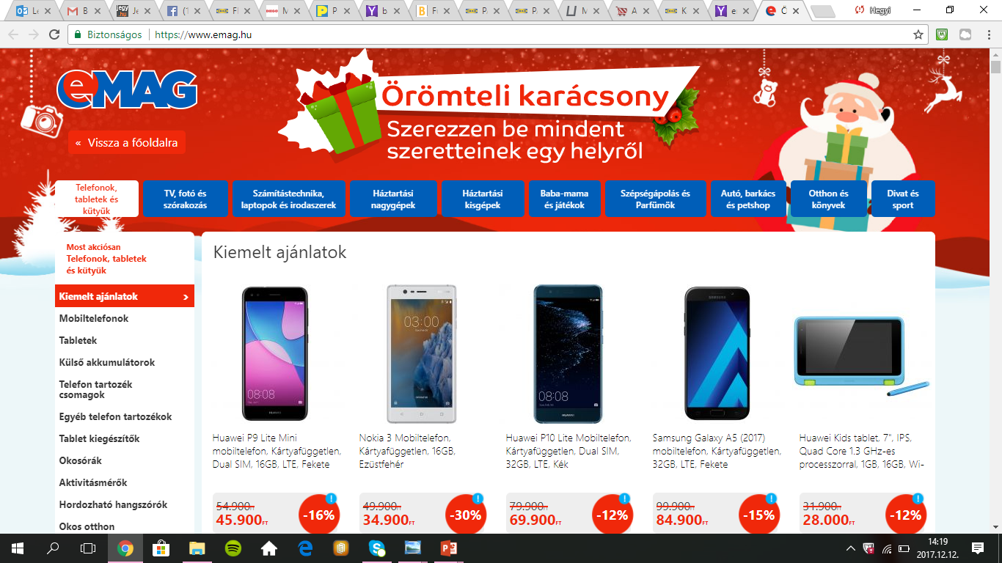
A marketing jelentése – klasszikus marketing mix (4P)
Ár
Termék
Elosztási Csatorna („online mindig könnyebb”)
Marketing Kommunikáció

Slide 26
Szolgáltatások marketingje – 4P+3P
A 3P a következő kérdések strukturálásában nyújt segítséget a marketing terv készítésekor:
Emberek – People: milyen felkészültségű, tapasztalattal rendelkező alkalmazottak nyújthatják a cégem által kínált szolgáltatást? Mi biztosítja az elkötelezettségüket? Milyen módszerek járulnak hozzá a megfelelő attitűdhöz? Mivel segítem elő, hogy a szolgáltatást nyújtó alkalmazottak megfelelő cég/márka/terméktudattal rendelkezzenek?
Folyamatok, rendszerek-process: az ügyviteli folyamatok, a szolgáltatások nyújtásának leírása, a munkatársak képzése miként segítheti elő a szolgáltatás minőségbiztosítását?
Fizikai megvalósulás/kivitelezés – Physical evidence: milyen környezetben nyújtja cégem a szolgáltatást vagy milyen támogatást nyújt a szolgáltatás igénybevételéhez? Milyen elemek, tevékenységek, módszerek segítenek a szolgáltatás minőségének biztosításában, a fogyasztói elégedettség és elkötelezettség kialakításában?
Milyen példákat tudtok említeni az egyes kérdésekre?

Slide 27
SAVE modell a marketingben
Innovatív termékek és „klasszikus” termékek esetében is alkalmazható

Slide 28
A SAVE modell a marketingben
A Motorola marketing vezetője alkotta meg ezt a marketing tervezési keretrendszert, a 4P modellt helyettesítendő, innovatív termékek esetén felülírandó:
Megoldás – Solution (instead of product) – S- a termék vagy szolgáltatás által egy bizonyos fogyasztói problémára nyújtott megoldást hangsúlyozza, a termék vagy szolgáltatás előnyeit erre fókuszálva hangsúlyozza
Elérhetőség – Access (instead of place) –A- a megvásárlás helyének hangsúlyozása helyett a támogató szolgáltatásokat emeli ki: támogató szolgáltatások, ügyfélszolgálat, visszajelzés lehetősége
Érték – Value (instead of price)- V: a fogyasztó számára kínált egyedi értéket hangsúlyozza a marketing – ha valóban értékes az a tulajdonság, akkor nem az árat fogja a döntésben előtérbe helyezni a fogyasztó
Tanítás – Education (instead of promotion)- E: olyan informatív anyagok kreatív elhelyezése a médiában, amelyek a termék vagy szolgáltatás használatát mutatják be, új termék esetén annak funkcióit megismertetik – amelyek révén a potenciális fogyasztó meg tudja ítélni, hogy számára annak a terméknek/szolgáltatásának használata milyen előnyökkel járna. A cél a fogyasztók minél teljeskörűbb információkkal történő ellátása
Forrás: https://www.businessmodelsinc.com/the-new-4-ps-in-marketing-s-a-v-e/ alapján
Tudtok ilyen marketingre példát mondani?

Slide 29
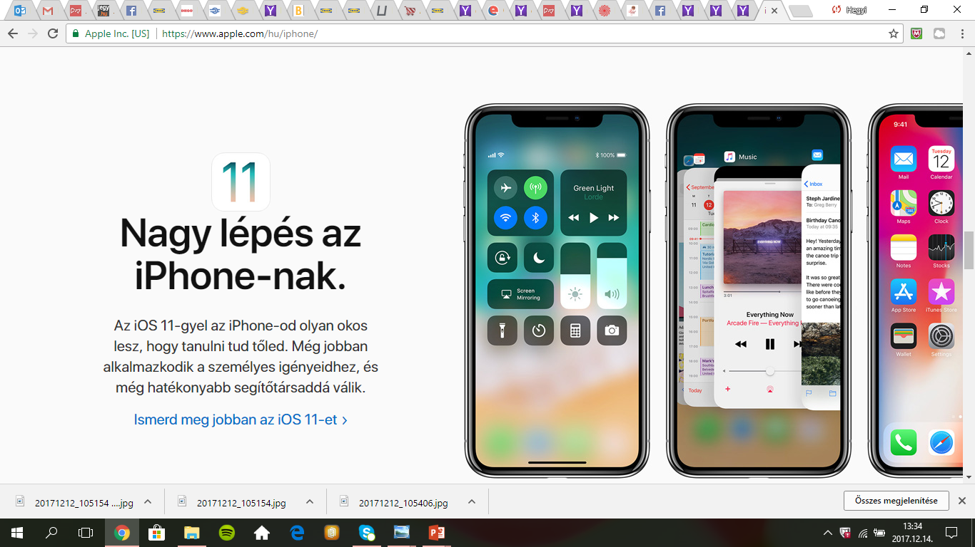
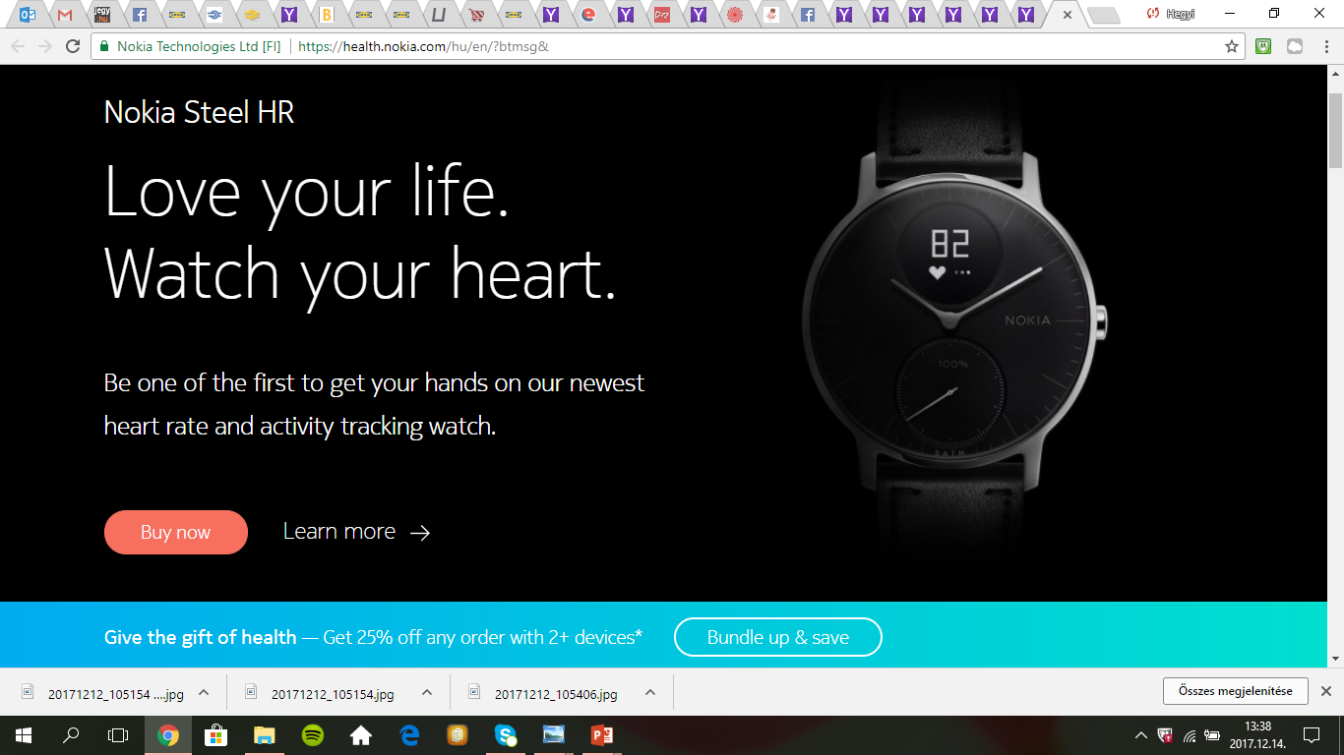
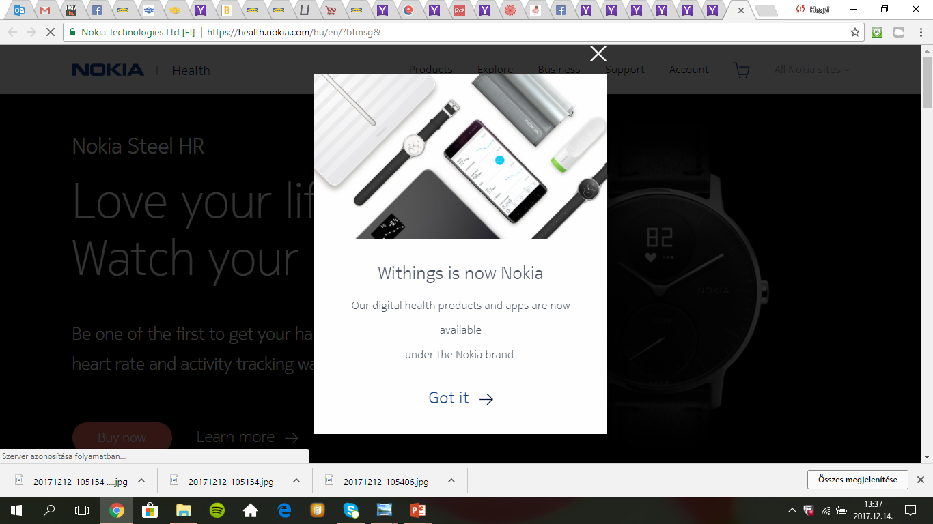
A SAVE modell a marketingben

Slide 30
Marketing eszköz: az STP modell
Szegmentálás:
- Olyan csoportok azonosítása a piacon, akik hasonló igényekkel rendelkeznek megfelelő szegmentálási tényezők mentén
Targeting/ Célzott szegmens azonosítás:
- Az egyes azonosított szegmensek értékelése és azon szegmens kiválasztása, amelyet megcélzunk
Pozícionálás:
- A marketing mix megtervezése, amelyre támaszkodva kommunikálunk a kiválasztott szegmensekkel

Slide 31
A leggyakoribb hiba az STP-ben
A leggyakoribb hiba, amelyet a startupok elkövetnek, hogy mindenkinek akarnak ajánlani valamit
Habár több szegmens tűnhet logikusabbnak, valami ütőssel kell kezdeni
Találni kell egy világosan definiálható piaci rést (niche):
Pl. a FB néhány egyetemmel kezdte, az Uber néhány városban
a limitált marketing és sales erőforrásokat egyetlen szegmensre érdemes kezdetben összpontosítani, hogy ne kelljen a különböző üzeneteket különböző célcsoportokra, szegmensekre szabni
egyszerűbb kezdetben egy minimum marketing eszközkészlet összeállítani, ami segít magunknak és másoknak is megérteni, hogy miről is szól a cég és a termék
Ha ebben a piaci résben sikeres vagy, érdemes továbblépni, hogy nagyobbra növekedhess

Slide 32
Inbound marketing
Innovatív termékek marketingje

Slide 33
Inbound marketing
PR- public relations: üzenetek juttatása a sajtón keresztül a célközönség, a potenciális felhasználók, ügyfelek felé
Mikor áll készen az innovatív –induló – vállalkozás, hogy üzeneteket juttasson a cégről , az eredményekről a közönségének?
Van-e valami egyedi, a cég indulásához, az ötlet megtalálásához vagy kidolgozásához kapcsolódó történet, amely segíti a figyelemfelhívást – megkedvelést?
Milyen értékeket tudunk hangsúlyozni?
A média figyelme irányítható!!!! (pl. https://forbes.hu/uzlet/konyhafelujitasnak-indult-3d-mobilapp-lett-a-vege-magyar-fejlesztoktol)
Social media/közösségi média:
Mindenki nézi, mindenki „mindent” követ, nagyon nehéz igazán hatékonynak lenni
Hiteles véleményvezéreket kell megnyerni, akik segítenek az információ hitelesítésében, terjesztésében, pl. részt vesznek a terméket bemutató kampányban, videókban…
Követőket kell szerezni (megfelelő adatgyűjtési módszerek!) , akiknek folyamatosan információt nyújthatunk a megfelelő csatornákon keresztül, pl. újdonságokról, visszajelzéseket kérhetünk
Vigyázat, a versenytársak is ott vannak a közösségi oldalon!
Az aktivitást irányítani kell – tudunk-e/akarunk-e minden posztra egyenként válaszolni (kapacitást szervezni kell)

Slide 34
Inbound marketing
Szakcikkek írása, szakértők nyilatkozatai
A termék bemutatása szakmai fórumokon, esetleg szakértők bevonása
Szakértők nyilatkozatai segíthetik az új termékek elfogadását
Videocsatorna
Újdonságok, tesztek bemutatására, termék használatának megismertetése
blog indítása, fenntartása
Figyelemfelhívás, ismeretterjesztés funkcióval
Ugyanaz a szabály, mint a közösségi média esetében – folyamatosan kapacitást kell szervezni a frissítésekre
Induló weblap
Mindennemű hasznos információ megjelenítésére – nemcsak céginformáció!
Nem statikus, hanem folyamatosan frissített
Hivatkozások minden más médiamegjelenésre
Legyen megnyerő, egyedi grafika
Minden szükséges marketing elem legyen összhangban: pl. logó!

Slide 35
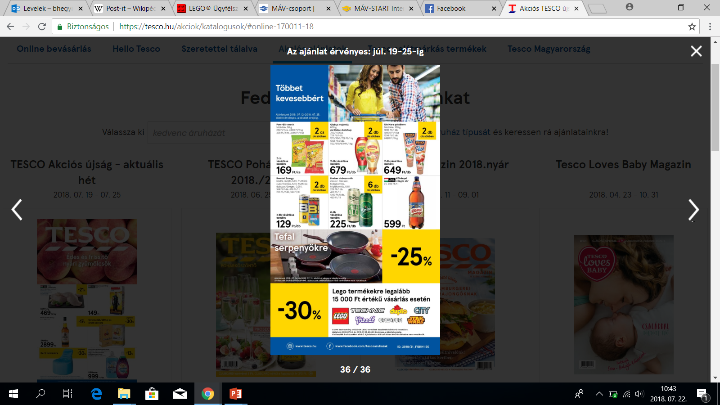
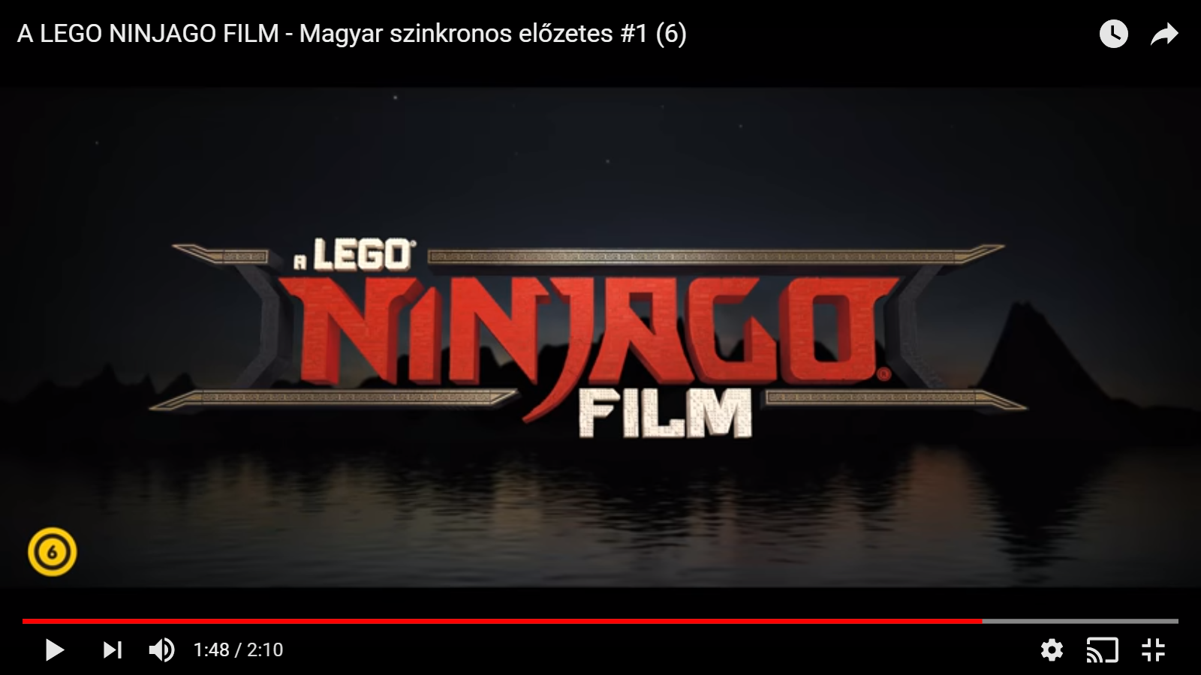
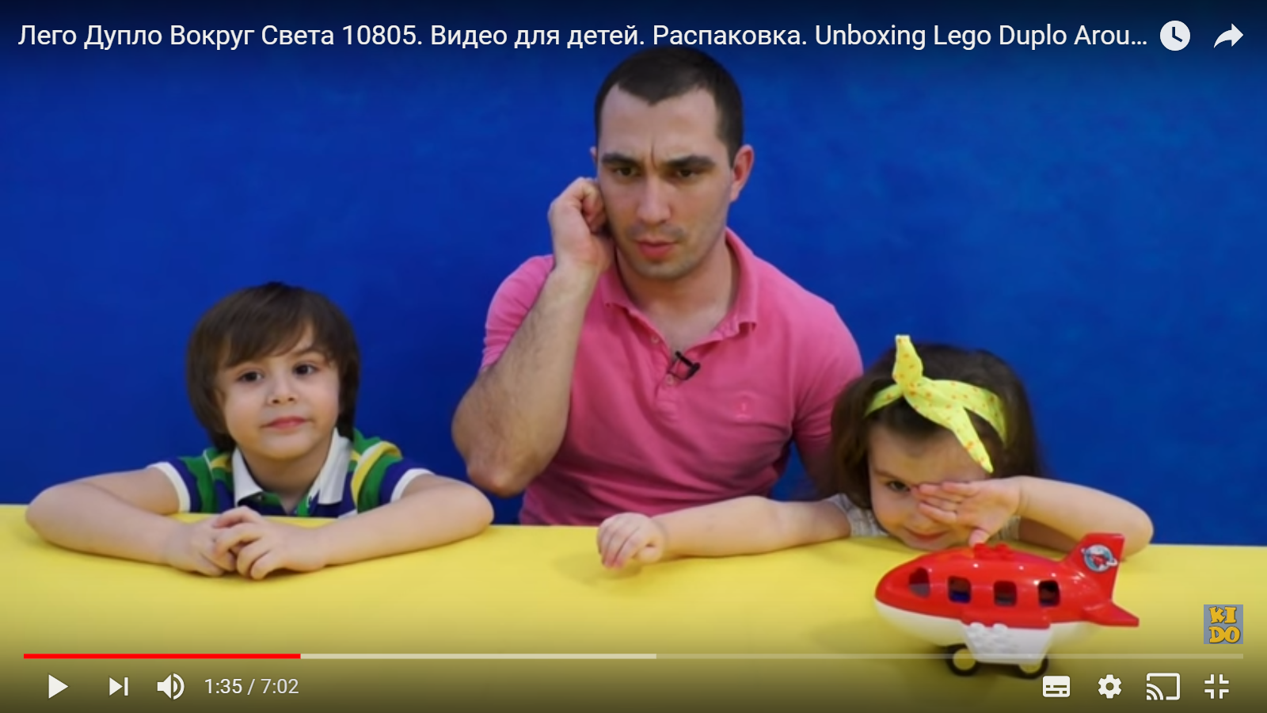
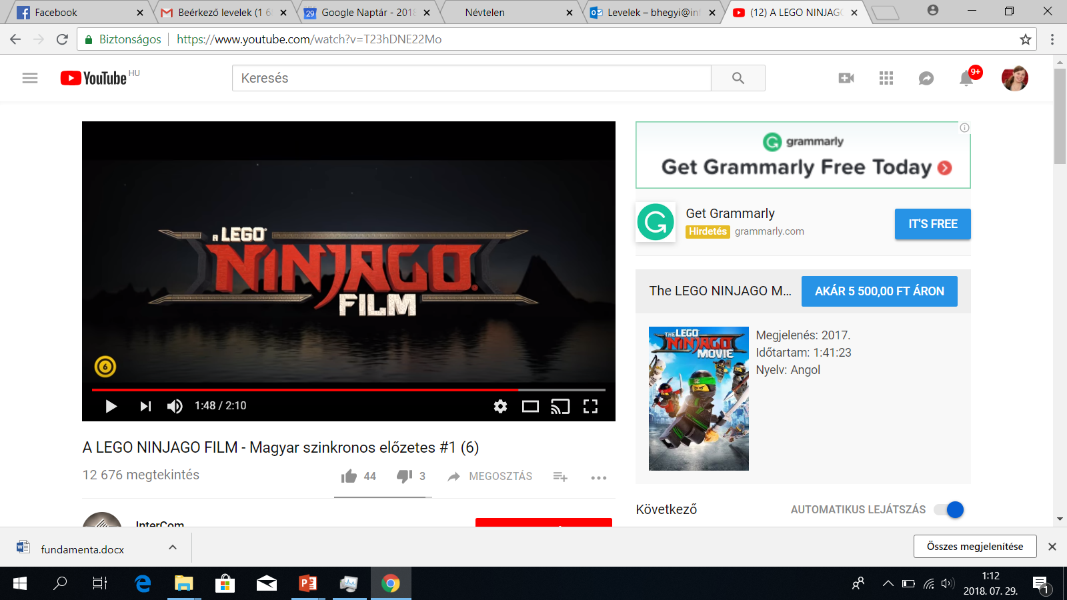
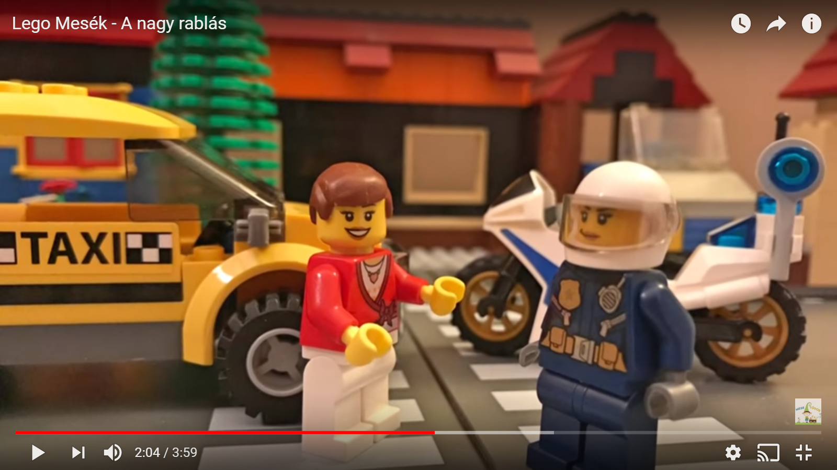

Slide 36
LEGO marketing
* érett termékéletszakaszban van
* klasszikus tömegtermékekre és innovatív termékekre jellemző marketing elemeket is használ
* termék használatát bemutató videó, történetek
* szórólap, plakát
* mozifilm
* weblap
* webáruház

Slide 37
Innovatív vállalkozások- egyszerűsített induló marketing terv

Slide 38
Egyszerűsített induló marketing terv
1) célpiac definiálása
mindenkit megcélozni a legritkábban vezet sikerhez! Kell találni egy piaci rést, egy jól azonosítható fogyasztói csoportot, akiket megcélzunk az innovatív termékünkkel!
mekkora a piac? Milyen tényezők alapján azonosítod a célcsoportot? Földrajzi? Életkor, végzettség? Jövedelem? Más demográfiai tényezők?
Mennyire fizetőképes a célcsoport?
Mekkora a piaci verseny? Mennyire telített a piac? Mennyire nehéz betörni egy új termékkel?
Milyen új, egyedi értéket tudunk kínálni a fogyasztók számára, amiért minket, a mi termékünket válasszák?
2) Jól meghatározott kulcsszavak, hívószavak azonosítása
Jellemezzék jól azonosíthatóan a terméket
A keresőkben erre a termékre lehessen elsőként rátalálni ezekkel a szavakkal
Minden más marketing tevékenységben is jelenjenek meg ezek a kulcsszavak

Slide 39
Egyszerűsített induló marketing terv
3) az inbound marketing elemekre (ld. fent) vonatkozó mielőbbi stratégia kialakítása
Milyen sorrendben adunk számot az újdonságainkról? Mely elemekkel tervezünk induló fázisban? Min keresztül kaphatunk mielőbbi visszajelzéseket (termékek validálása, LEAN módszer –ld. előző előadás)
Grafikai, arculati egység megteremtése
4) Marketing költségvetés megtervezése
Mindig gondolni kell a marketing költségekre
Habár egy induló vállalkozás minél inkább költséghatékony megoldásokra törekszik (ezt az inbound marketing elemek alkalmazása elő is segíti), de mindenképp tervezni kell marketing költségekkel (pl. design, fizetett hirdetés, keresőoptimalizálás, piackutatás)

Slide 40
Felhasznált források
I&E Basics Blueprint, Chapter: Erik Pöntiskoski: Why even engineers, artists and designers need marketing?, EIT Digital, 2016
Porter, M. E: Versenystratégia. Akadémia Kiadó, Budapest, 2006
Marosán György: Stratégiai menedzsment, Műszaki könyvkiadó, 2001
https://www.businessmodelsinc.com/the-new-4-ps-in-marketing-s-a-v-e/
https://www.ted.com/talks/seth_godin_on_the_tribes_we_lead
https://www.trewmarketing.com
https://blog.kissmetrics.com/tips-for-creating-content/
http://blog.heyo.com/the-15-most-powerful-words-in-marketing/#ixzz4fFTApGrN
http://mashable.com/2013/06/03/marketing-startup/#rqFd6q8p5GqW
http://simplymeasured.com/blog/4-social-media-marketing-strategies-for-startups/#sm.0009q0m7k1acdep1wor2fmwtc92uz
http://blog.heyo.com/a-blueprint-for-creating-a-content-marketing-plan-for-a-boring-brand/
https://www.inc.com/murray-newlands/5-most-common-startup-marketing-failures.html

